Slide 1
Students Performance in Exams
Análisis Exploratorio de Datos completo (EDA)
Autor: Ing. Gianfranco Esteban Antonel - Data Scientist - ML / AI Developer

Slide 2
Secciones:
Planteamiento del problema
Análisis Exploratorio de Datos
Creación de Modelo de Machine Learning
Conclusiones

Slide 3
Planteamiento del problema:
Se parte de un dataset que contiene datos de 1.000 estudiantes y sus notas en 3 asignaturas, Matemática, Lectura y Escritura, así como características demográficas de los estudiantes con datos como Género, si tomaron un Curso Preparatorio o nó, Nivel de Educación de los Padres, Raza/Etnia y Tipo de Almuerzo que reciben.
El Dataset puede obtenerse utilizando el siguiente Link:
https://www.kaggle.com/datasets/spscientist/students-performance-in-exams

Slide 4
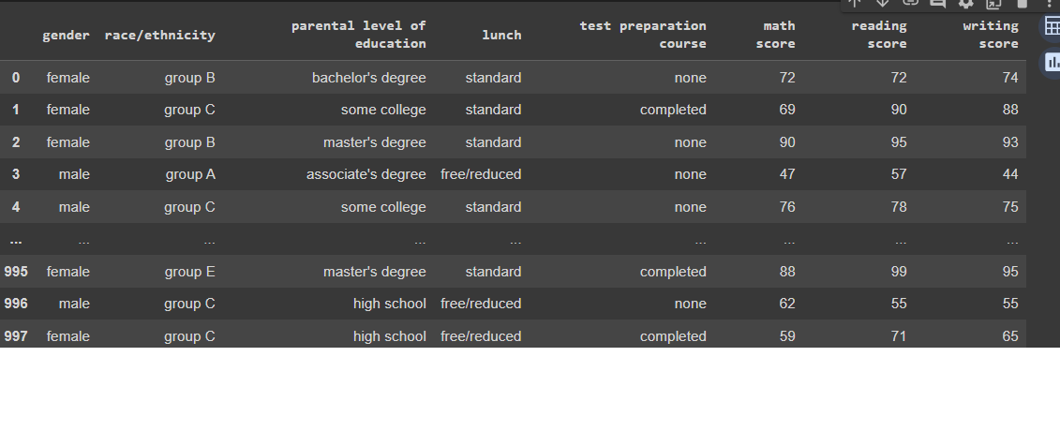
Planteamiento del problema
Muestra de Tabla de Datos Original:

Slide 5
Planteamiento del problema
Se buscará entender la relación e influencia de las distintas variables demográficas y numéricas de puntuación en los 3 exámenes mutuamente y con respecto al promedio general del alumno. Esto se puede hacer con el objetivo de poder brindar una mejor calidad educativa atendiendo las situaciones o características particulares de cada individuo por medio de la toma de decisiones basadas en datos; uno de los valores agregados que puede brindar un Científico de Datos en una organización.

Slide 6
Planteamiento del problema
Al entender la influencia de las variables demográficas en la puntuación o promedio general, o la influencia de las puntuaciones en las distintas materias en el promedio general, se puede aplicar un esfuerzo menor para destinar recursos de forma eficiente para mejorar la calidad educativa recibida por un alumno dado y a su vez incrementar la calidad de atención brindada por la institución educativa percibida por el alumno.
De esta manera la satisfacción de los alumnos o sus padres aumenta y por ende la reputación de la institución; permitiendole incrementar sus ingresos lo cual es el fin último del negocio educativo.

Slide 7
Análisis Exploratorio de Datos
En principio se visualizó el conjunto de datos o dataset en forma general.
Se encontró que consta de 1.000 filas x 8 columnas, de las cuales 5 son categóricas y 3 son numéricas.
No hay valores faltantes ni valores nulos. Por lo que el dataset está “Limpio”
Luego se añadió una nueva columna llamada “average_score” que representa el promedio general o global de las notas obtenidas por el alumno en las 3 distintas asignaturas.

Slide 8
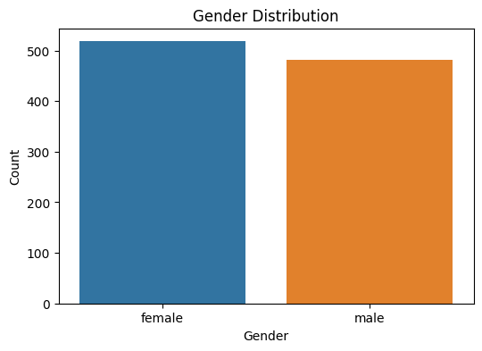
Análisis Exploratorio de Datos
A continuación se procedió a buscar patrones en los datos en sí mismos y entre los datos y el promedio general.
A modo de ejemplo podemos observar:un gráfico de barras que indica las cantidades de hombres y mujeres presentes en el conjunto de datos.

Slide 9
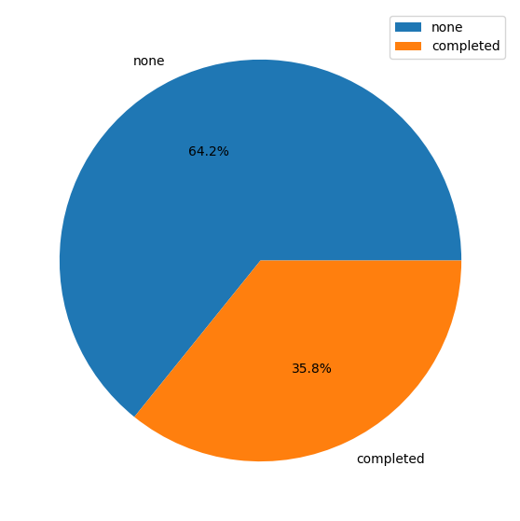
Análisis Exploratorio de Datos
Aquí se observa en un gráfico de torta las proporciones de los estudiantes que tomaron un Curso Preparatorio y aquellos que no lo hicieron.

Slide 10
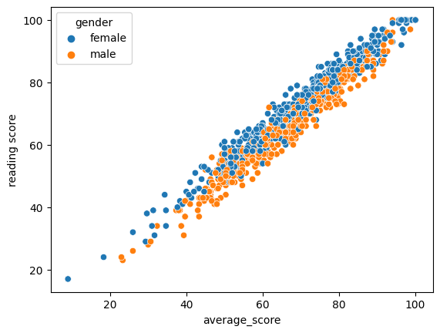
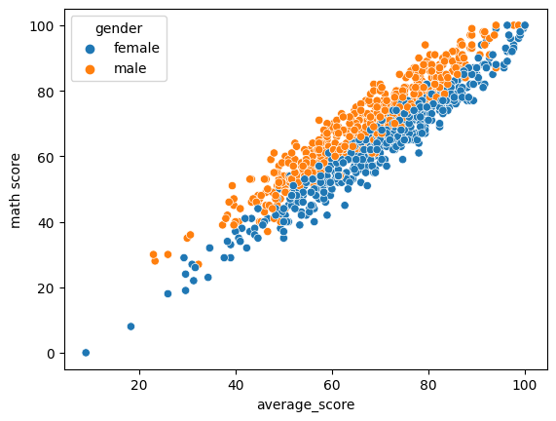
Análisis Exploratorio de Datos
Gráficos de dispersión de promedios generales vs promedio de lectura, promedio general vs promedio de matemática.

Slide 11
Análisis Exploratorio de Datos
En los gráficos de dispersión anteriormente mostrados se observa una clara linealidad entre los promedios en alguna asignatura de los alumnos y sus promedios generales. Lo cual es obvio ya que las notas en las asignaturas forman parte del cálculo del promedio general de forma lineal.
Esto solo se hizo a modo de corroboración de la tendencia y para observar algunos valores que se alejan de la tendencia y por tanto, podrían ser considerados como valores atípicos o outliers.
En este conjunto de datos no se encontraron outliers significativos sino más bien algunos valores más alejados de la media pero que se encuentran dentro de los límites aceptables de valores.

Slide 12
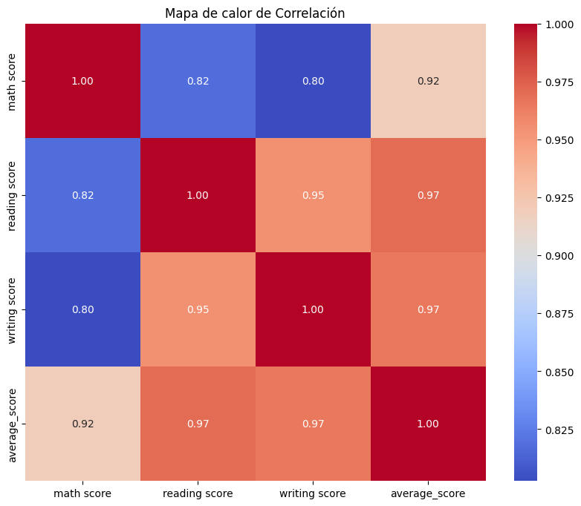
Análisis Exploratorio de Datos
Luego se calculó la Matriz de Correlaciones para las variables Categóricas y se visualizó como un Mapa de Calor o Heatmap.

Slide 13
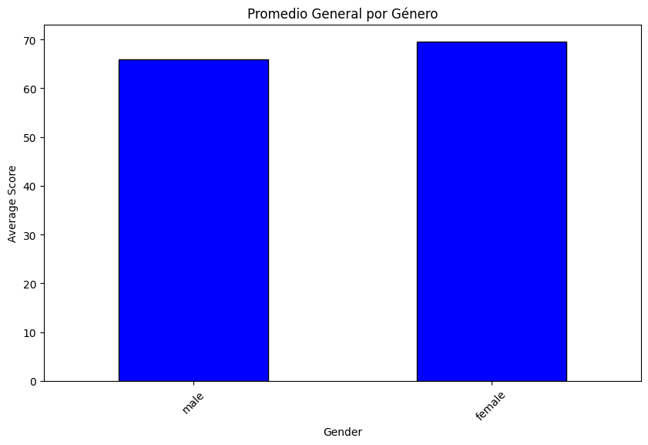
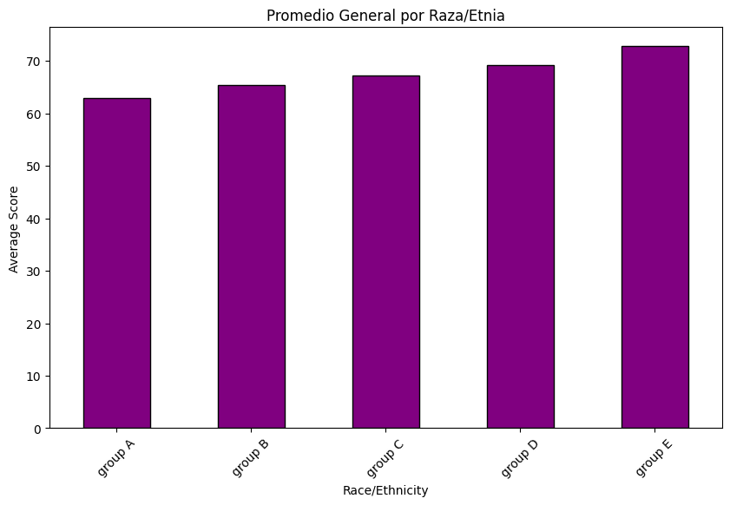
Análisis Exploratorio de Datos
A continuación se procedió a analizar los promedios generales agrupados por las distintas categorías de características demográficas de los alumnos..
Podemos ver promedio general por Género y por Raza/Etnia

Slide 14
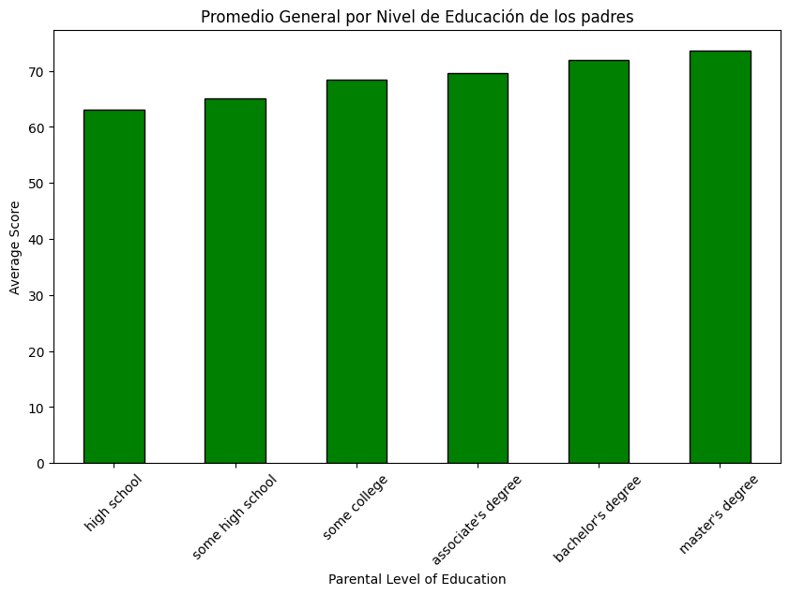
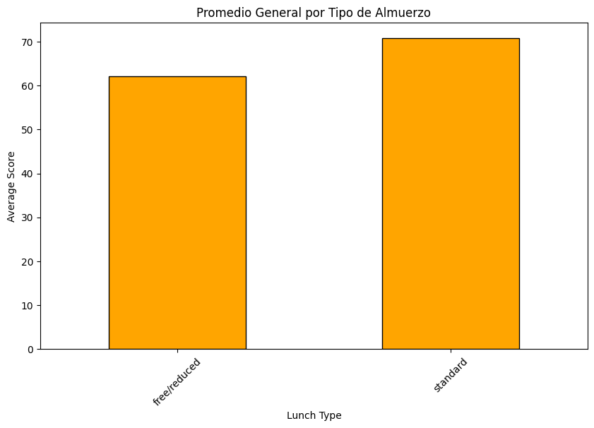
Análisis Exploratorio de Datos
Promedios Generales por Nivel Educativo de los Padres y Tipo de Almuerzo

Slide 15
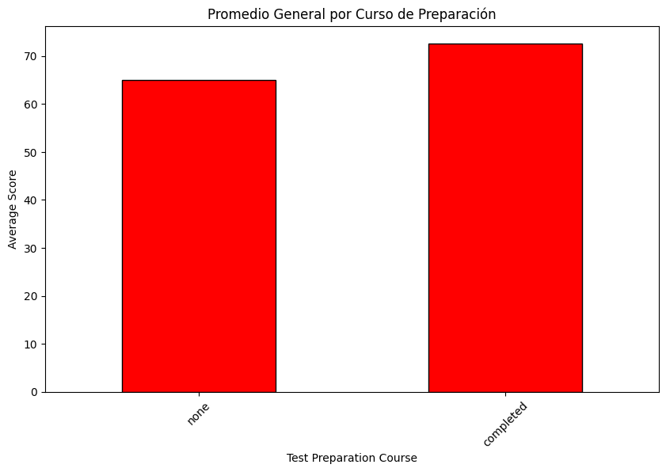
Análisis Exploratorio de Datos
Promedios Generales por Curso Preparatorio completo o no.

Slide 16
Creación de Modelo de Machine Learning
En esta ocasión se busca predecir por medio de un modelo de Regresión, el Promedio General del alumno en función de todas las características demográficas que se tiene de ellos y de los valores obtenidos en las 3 asignaturas.
Podría parecer una obviedad que el modelo podrá predecir con una muy alta precisión el promedio general ya que cuenta con los 3 valores de asignaturas los cuales al ser sumados y divididos por 3 dan el valor exacto. Sin embargo el modelo utiliza valores aleatorios de parámetros, no cuenta con la fórmula analítica para realizar el cálculo.

Slide 17
Creación de Modelo de Machine Learning
Esto quiere decir que el modelo de Machine Learning hará una estimación aproximada como una suma ponderada de parámetros o valores, buscando aproximar lo mejor posible la ecuación analítica.
Ello implica que este mismo modelo podría luego aplicarse a casos más complejos con los mismos datos como querer predecir el valor de la nota obtenida en matemática pero teniendo en cuenta las notas de lectura y escritura junto con las demás variables; o predecir el promedio en función de su género y las demás variables.

Slide 18
Creación de Modelo de Machine Learning
Pre-Procesamiento de Datos:
Feature Engineering:
Con el objetivo de poder utilizar el dataset con la columna añadida para entrenar un modelo de Machine Learning, se buscará convertir todas las variables Categóricas a variables de tipo Numéricas.
Esto puede hacerse a través de el método One Hot Encoding añadiendo una columna por cada valor posible de una categoría existente. Por ejemplo para la columna Género, que tiene 2 categorías, Masculino y Femenino, se puede eliminar dicha columna y agregar 2 columnas que se llamen Género Másculino y Género Femenino y luego colocar un 1 en el caso en el cual el alumno tenga el Género que indica la columna y un 0 para la otra columna.

Slide 19
Creación de Modelo de Machine Learning
Este método antes mencionado tiene la desventaja de añadir tantas columnas nuevas como categorías o tipos o clases existan en una columna menos una. Pero su mayor problema es la colinealidad; que implica que dos o más variables pueden ser explicadas mutuamente o entre sí existiendo una superposición de información.
Por ejemplo en este caso mencionado, si el Género es másculino, no puede ser Femenino al mismo tiempo.
De ello se deduce que con aplicar una sola columna por ejemplo Género Masculino y colocar como valor 1 en caso afirmativo y 0 en caso contrario, las categorías quedan definidas perfectamente solo con 1 columna. Reduciendo así la dimensionalidad del conjunto de datos, haciéndolo más eficiente.

Slide 20
Creación de Modelo de Machine Learning
Dicha técnica antes mencionada se denomina Label Encoding que permite ser aplicada para múltiples casos disminuyendo la cantidad de columnas y por ende variables predictoras a incorporar al modelo.
Aplicando esta técnica a varias de las columnas obtuvimos un nuevo dataset pre-procesado para un modelo de Machine Learning que solo puede utilizar valores numéricos para sus cálculos internos y poder predecir así un valor para un conjunto dado de variables o features o características..

Slide 21
Creación de Modelo de Machine Learning
Separación de Variables Predictoras o Explicativas “x” y Target o Variable objetivo a predecir “y”:
En esta oportunidad se eligió a la variable “average_score” que representa al Promedio General de cada alumno como variable objetivo es decir “y”; dejando al conjunto del resto de variables como “x” o variables explicativas para el modelo de Regresión que se utilizó.

Slide 22
Creación de Modelo de Machine Learning
Separación en Conjuntos de Train y Test:
Se dividió el conjunto de variables “x” e “y” en nuevos subconjuntos de Entrenamiento o Training y de Prueba o Test.
La relación utilizada fue de un 75% para Train y un 25% para Test. Dicha subdivisión se hizo de forma aleatoria para garantizar la homogeneidad de los datos.
Los conjuntos “x” e “y” quedaron dividido en “x_train” y “x_test”, “y_train” e “y_test”

Slide 23
Creación de Modelo de Machine Learning
Seleción del Modelo de Machine Learning a construir:
La elección del modelo se debe justificar por la complejidad de la variable a predecir y las variables predictoras, la precisión que se busca obtener, el tiempo y costo de entrenamiento del modelo, el tiempo de inferencia o de respuesta y el presupuesto y recursos económicos y computacionales con los que se cuenta.
Por todo lo antes mencionado, el candidato elegido fue un Modelo de Regresión Random Forest o de bosques aleatorios. El cual es sencillo, de bajo costo computacional, rápido y con una relativa buena precisión y buena explicabilidad.

Slide 24
Creación de Modelo de Machine Learning
Random Forest es un modelo de Machine Learning o de Aprendizaje Automático del tipo de “Aprendizaje Supervisado” o supervised learning en el que se necesitan conjunto de datos etiquetados, que en este caso serían las notas o promedios generales de los alumnos. Datos con los que ya contamos al tener la columna objetivo ya calculada para los datos de Entrenamiento.
Luego el modelo hará predicciones para datos de prueba o test con los cuales no fue entrenado ya que son del 25% antes separado.
Este modelo se basa en Árboles de Decisión para generar predicciones, en este modelo en particular, de manera numérica continua.

Slide 25
Creación de Modelo de Machine Learning
Entrenamiento del Modelo:
Se realizó con una máquina virtual o cluster pero podría haberse hecho de forma local.
Inferencia del Modelo:
Se realizó la ejecución el modelo generando la variable o array de predicciones llamada “predictions”

Slide 26
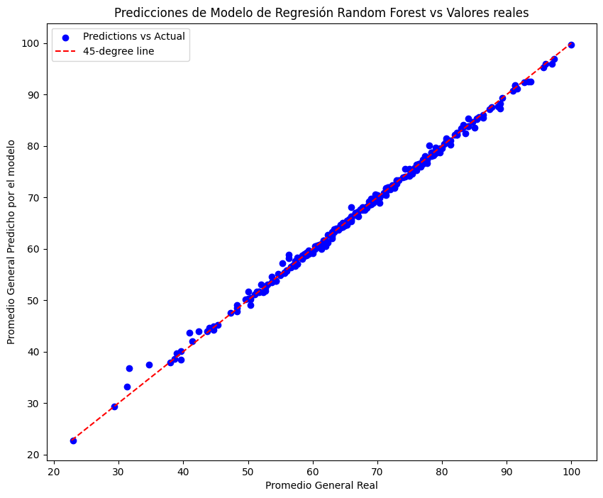
Creación de Modelo de Machine Learning
Predicciones del Modelo Random Forest Regressor:

Slide 27
Creación de Modelo de Machine Learning
Evaluación del Modelo:
Se toman las predicciones arrojada por el modelo para los datos de testeo, “predictions” para”x_test” y se los compara uno a uno con los valores reales que son los “y_test”.
De ello se pueden obtener las diferencias para los valores reales y los calculados por el modelo para cada fila o alumno en este ejemplo.
Luego a partir de estos valores se puede calcular métricas globales del rendimiento del modelo respecto de los datos.

Slide 28
Creación de Modelo de Machine Learning
Métricas obtenidas:
r2 = 0.9972
Es una medida estadística de la linealidad entre variables para modelos de regresión, Dicho factor puede variar entre 0 y 1. Para esta ocasión el valor está muy cercano a 1 , por lo que la precisión de la predicción es muy alta; casi exacta para todos los casos.
Ello se puede relacionar con un modelo realmente muy preciso dado que la variable a calcular sea sencillamente calculable con otras variables del modelo, o por un sobreajuste u overfiting del modelo, lo cual no es para nada deseable.

Slide 29
Creación de Modelo de Machine Learning
Métricas obtenidas:
RMSE = 0.71
Es la Root Mean Squared Error o Raíz Cuadrada del Error Medio que es la raíz de la suma de las diferencias al cuadrado entre el valor real y el predicho.
Esta métrica nos da una noción de cuál es la desviación general absoluta para cada valor de predicción ,respecto de su valor real.

Slide 30
Creación de Modelo de Machine Learning
Validación Cruzada:
Se utilizó el método de Cross Validation para confirmar la precisión del modelo en todo el conjunto de datos utilizando una técnica llamada K Folds o k pliegues, donde K es el número de pliegues o subdivisiones realizadas al conjunto total de los datos “x” e “y” a los cuales se les va quitando una subdivisión cada vez que se aplica el modelo y se calcula con los K-1 subconjuntos restantes.
Se vuelve a calcular alguna de las métricas anteriores y se compara su variabilidad.

Slide 31
Creación de Modelo de Machine Learning
Si la variabilidad de la métrica es baja osea que el promedio de la métrica calculada para los K subconjuntos es muy aproximado al valor de la métrica originalmente calculada con las predicciones del modelo, entonces el modelo es realmente muy preciso. De lo contrario si dicha variabilidad es alta, implica que el modelo padeció de Overfiting, es decir que aprendió muy bien algunos datos del entrenamiento pero no puede generalizar de una manera adecuada, dando como resultado un modelo pobre.

Slide 32
Creación de Modelo de Machine Learning
Aplicando Cross Validation y K Folds con K = 5, el modelo arrojó una Nueva RMSE
CV_RMSE = 0.9965
Lo cual demuestra que el modelo es óptimo y “realmente” muy preciso, por lo que no sufre overfitting y no necesita una mayor optimización de parámetros e hiperparámetros

Slide 33
Conclusiones
A partir del análisis exploratorio de datos se observa que:
Género (Gender): Parece que las mujeres tienden a tener un promedio general más alto que los hombres.
Raza/Etnia (Race/Ethnicity): Hay algunas diferencias en los promedios generales entre los distintos grupos, aunque no son muy pronunciadas ni significativas.
Nivel Educativo de los Padres (Parental Level of Education): Los estudiantes cuyos padres tienen un grado de máster tienden a tener promedios generales más altos; y a su vez mientras mayor es el nivel de educación general de los padres, el promedio es mayor.

Slide 34
Conclusiones
Tipo de Almuerzo (Lunch): Los estudiantes con almuerzo estándar tienden a tener un promedio general más alto.
Curso de Preparación para el Examen (Test Preparation Course): Los estudiantes que completaron un curso de preparación tienden a tener un promedio general más alto, el promedio es mayor.
Modelo de Regresión Preciso: Por los valores arrojados por el modelo y tras realizar una verificación por medio del Análisis de Validación Cruzada de F Folds Cross Validation, podemos afirmar que el modelo de Machine Learning tiene un nivel de precisión muy elevado y por lo tanto un error muy bajo, sin sufrir sobreajuste.

